Slide 1
SIMȚURILE
VĂZ
PIPĂIT
AUZ
GUST
MIROS

Slide 2
CARE SUNT CELE 5 SIMȚURI?
Disciplina: Educație senzorială și psihomotorie
Clasa pregătitoare – a IV-a, dizabilități intelectuale grave, severe și sau asociate
Competența specifică vizată: Formarea și dezvoltarea capacității de percepție, urmărire, identificare și discriminare senzorială a stimulilor din mediul ambiant.
Centrul Școlar de Educație Incluzivă Nr. 1 Oradea
Prof. Calamar Daniela
Prof. Cardoș Alina

Slide 3
CARE SUNT CELE 5 SIMȚURI?

Slide 4
VĂZ

Slide 5
AUZ

Slide 6
GUST

Slide 7
MIROS

Slide 8
PIPĂIT

Slide 9
SIMȚURI
ORGANE DE SIMȚ

Slide 10
SIMTURI
ORGANE DE SIMȚ
VĂZ
AUZ
GUST
MIROS
PIPĂIT

Slide 11
ACȚIUI
Cu ce vedem

Slide 12
CU VEDEM

Slide 13
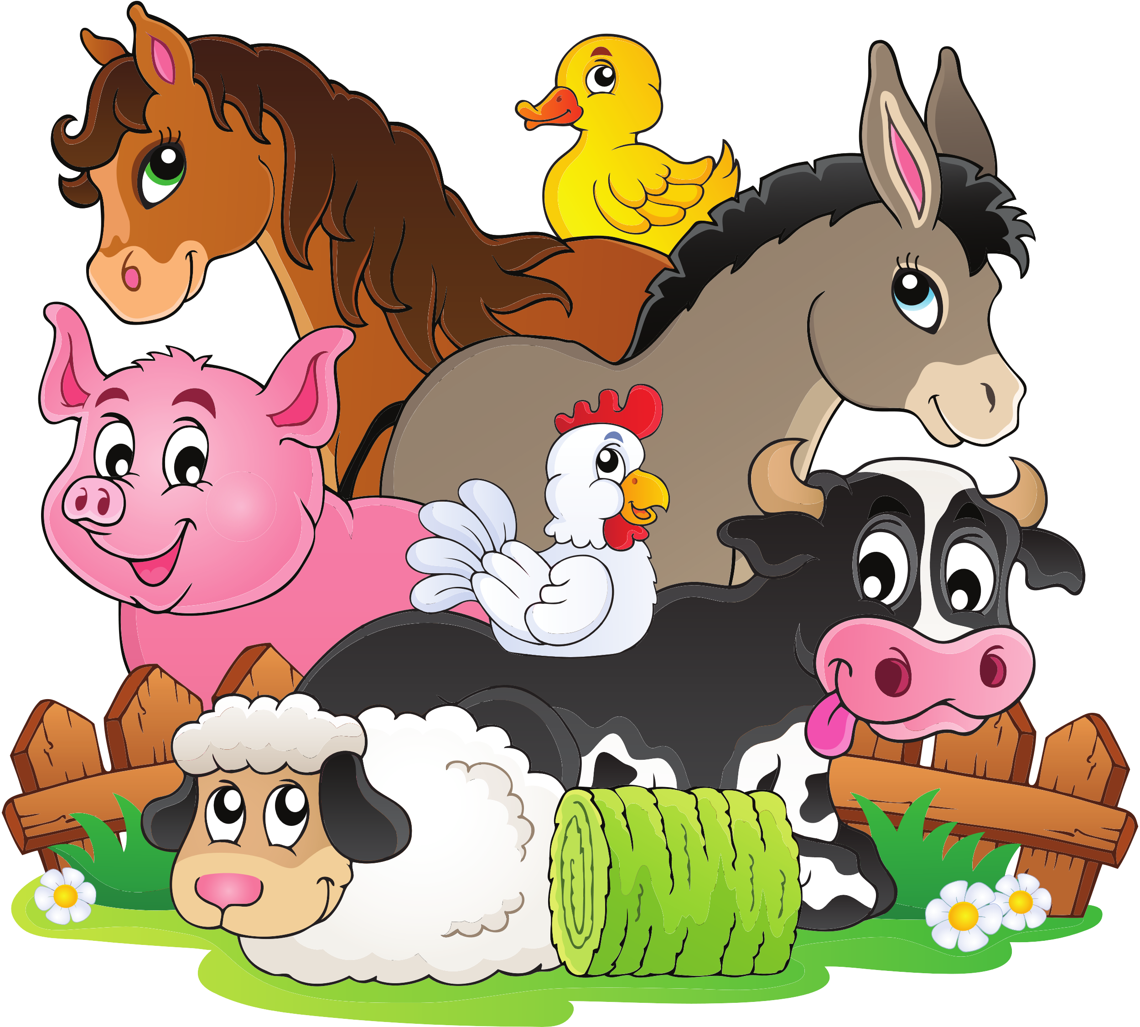
CU VEDEM

Slide 14
CU VEDEM

Slide 15
CU VEDEM

Slide 16
CU AUZIM

Slide 17
CU AUZIM

Slide 18
CU AUZIM

Slide 19
CU AUZIM

Slide 20
CU MÂNCĂM - GUSTĂM

Slide 21
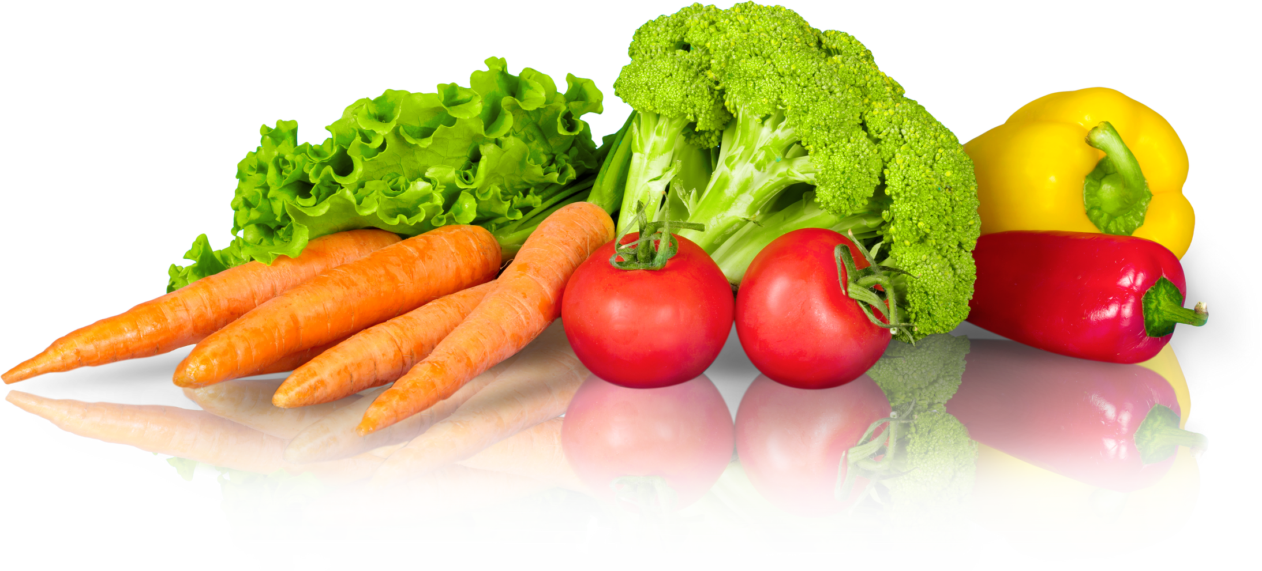
CU MÂNCĂM - GUSTĂM

Slide 22
CU MÂNCĂM - GUSTĂM

Slide 23
CU MÂNCĂM - GUSTĂM

Slide 24
CU MIROSIM

Slide 25
CU MIROSIM

Slide 26
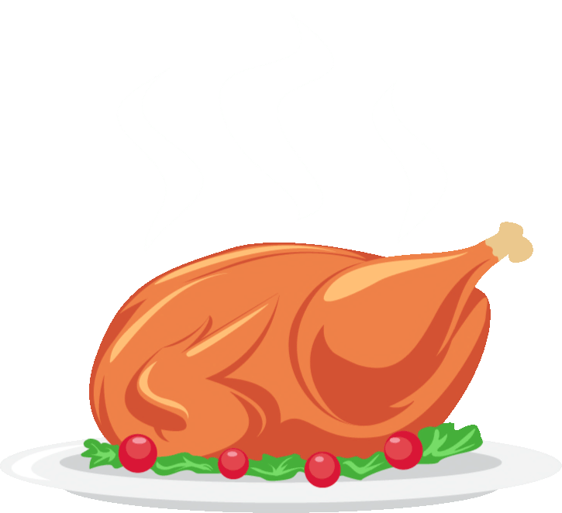
CU MIROSIM

Slide 27
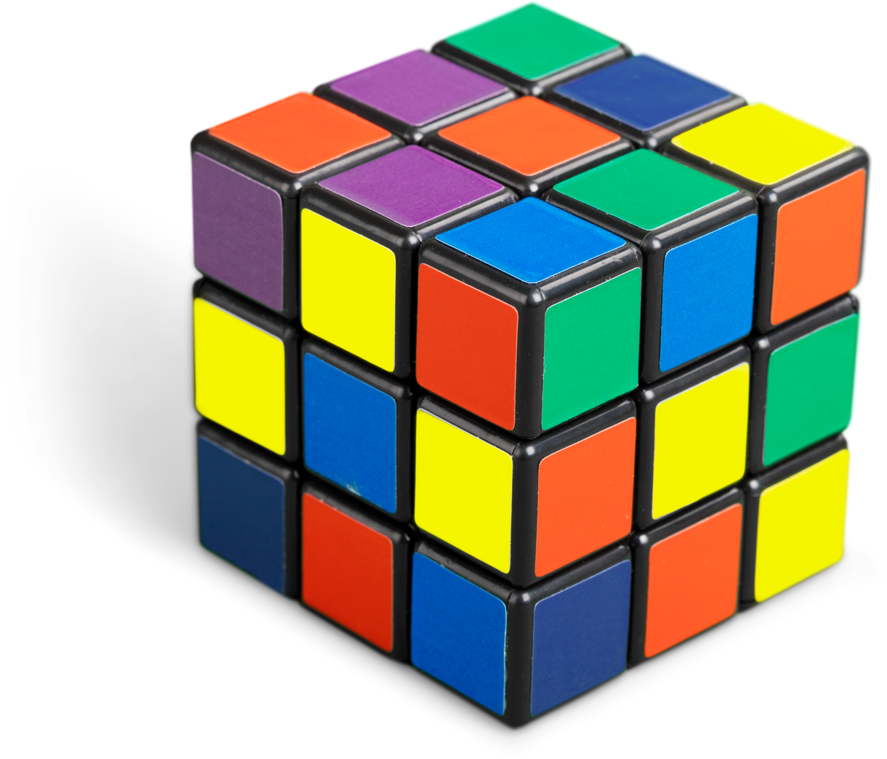
CU ATINGEM

Slide 28
CU ATINGEM

Slide 29
CU ATINGEM

Slide 30
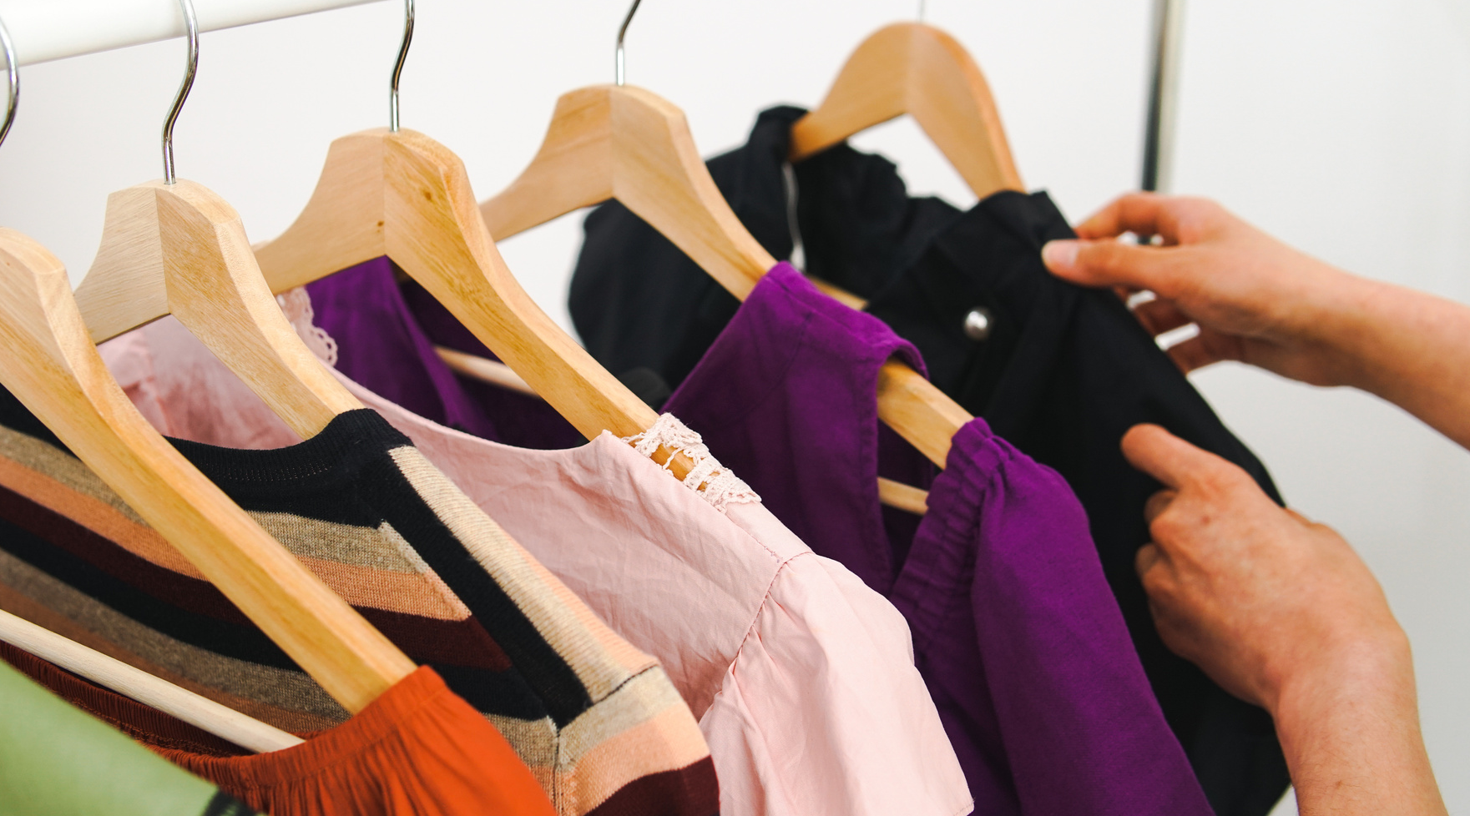
CU ATINGEM

Slide 31
SARCINI DE LUCRU

Slide 32
CAUTĂ PERECHEA

Slide 33
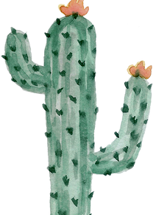
CAUTĂ PERECHILE

Slide 34
Scanând codurile QR veți descoperi două joculețe, de consolidare, interactie.
GĂSEȘTE PERECHEA
ADEVĂRAT SAU FALS

Slide 35
BRAVO!
Material conceput de:
Prof. CALAMAR DANIELA
Prof. CARDOȘ ALINA

